Slide 1

Algèbre I
Université d’ USTO -MB- Oran
Faculté de Mathématiques et informatique
Département d’informatique
Les ensembles
2023-2024

Slide 2
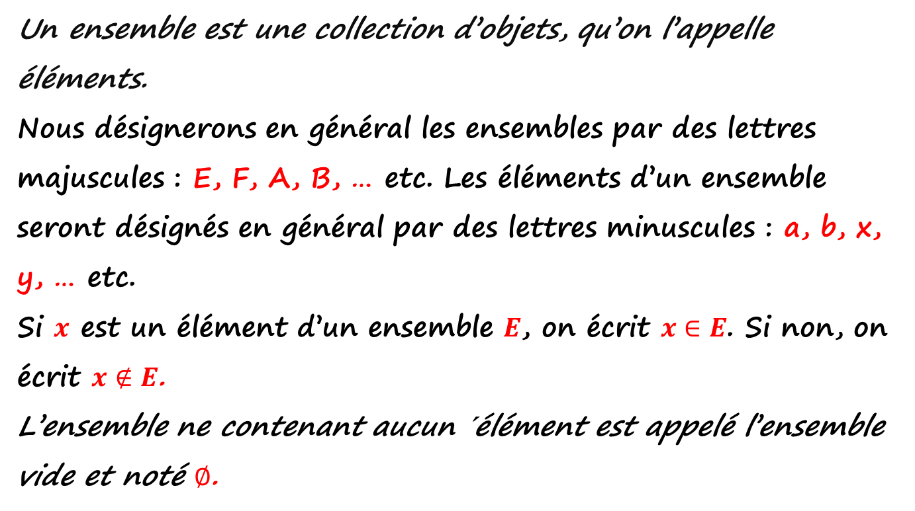
Un ensemble est une collection d’objets, qu’on l’appelle éléments.
Nous désignerons en général les ensembles par des lettres majuscules : E, F, A, B, … etc. Les éléments d’un ensemble seront désignés en général par des lettres minuscules : a, b, x, y, … etc.
Si $x$ est un élément d’un ensemble $E$, on écrit $x∈E$. Si non, on écrit $x∉E$.
L’ensemble ne contenant aucun ´élément est appelé l’ensemble vide et noté $∅$.
Définitions

Slide 3
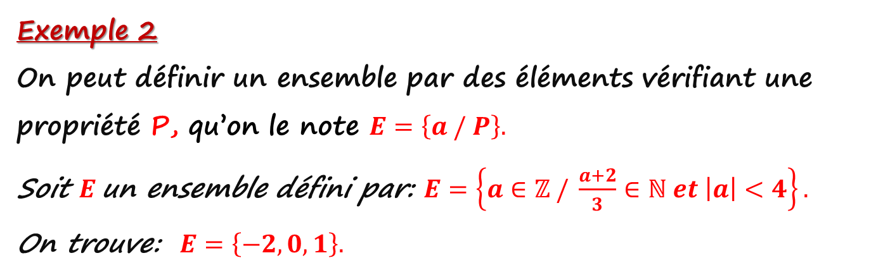
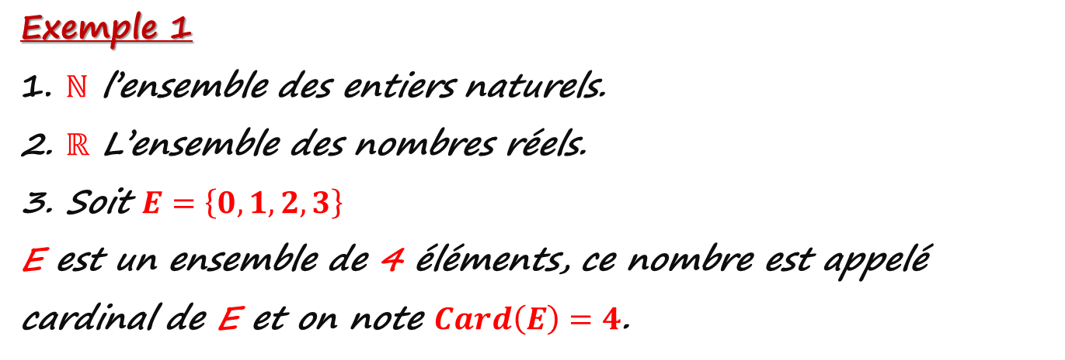
Exemples
Exemple 1
1. $ℕ$ l’ensemble des entiers naturels.
2. $ℝ$ L’ensemble des nombres réels.
3. Soit $E=\left\{0,1,2,3\right\}$
E est un ensemble de 4 éléments, ce nombre est appelé cardinal de E et on note $Card\left(E\right)=4$.
Exemple 2
On peut définir un ensemble par des éléments vérifiant une propriété P, qu’on le note $E=\left\{a / P\right\}.$
Soit $E$un ensemble défini par: $E=\left\{a∈ℤ / \frac{a+2}{3}∈ℕ et \left|a\right|<4\right\}.$
On trouve: $E=\left\{−2,0,1\right\}.$

Slide 4
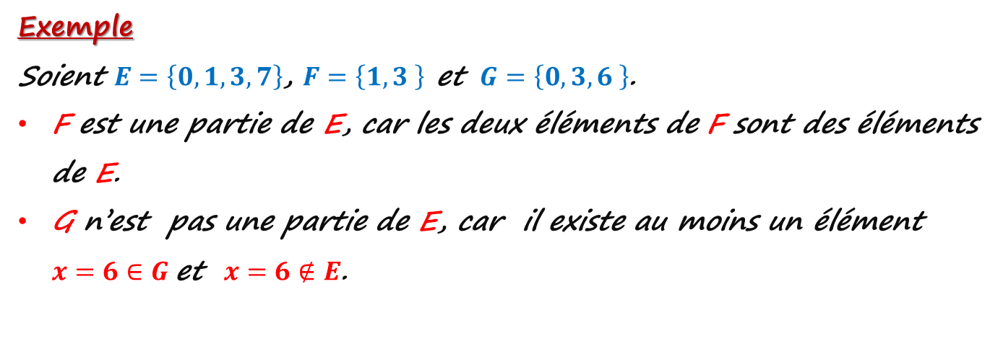
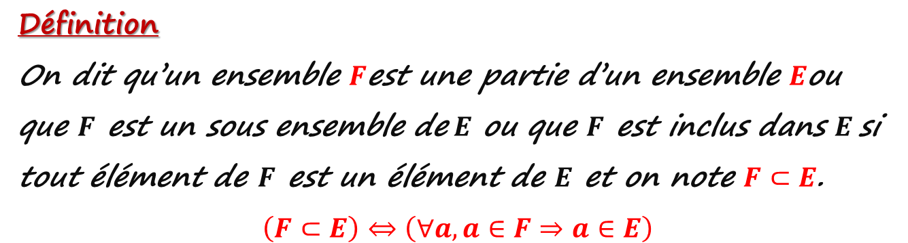
Définition
On dit qu’un ensemble $F$est une partie d’un ensemble $E$ou que $F$ est un sous ensemble de$E$ ou que $F$ est inclus dans $E$si tout élément de $F$ est un élément de $E$ et on note $F⊂E$.
$$\left(F⊂E\right)⇔\left(∀a, a∈F⇒a∈E\right)$$
Partie d’un ensemble
Exemple
Soient $E=\left\{0,1,3,7\right\}$, $F=\left\{1,3 \right\}$ et $G=\left\{0,3,6 \right\}$.
F est une partie de E, car les deux éléments de F sont des éléments de E.
G n’est pas une partie de E, car il existe au moins un élément $x=6∈G$et $x=6∉E$.

Slide 5
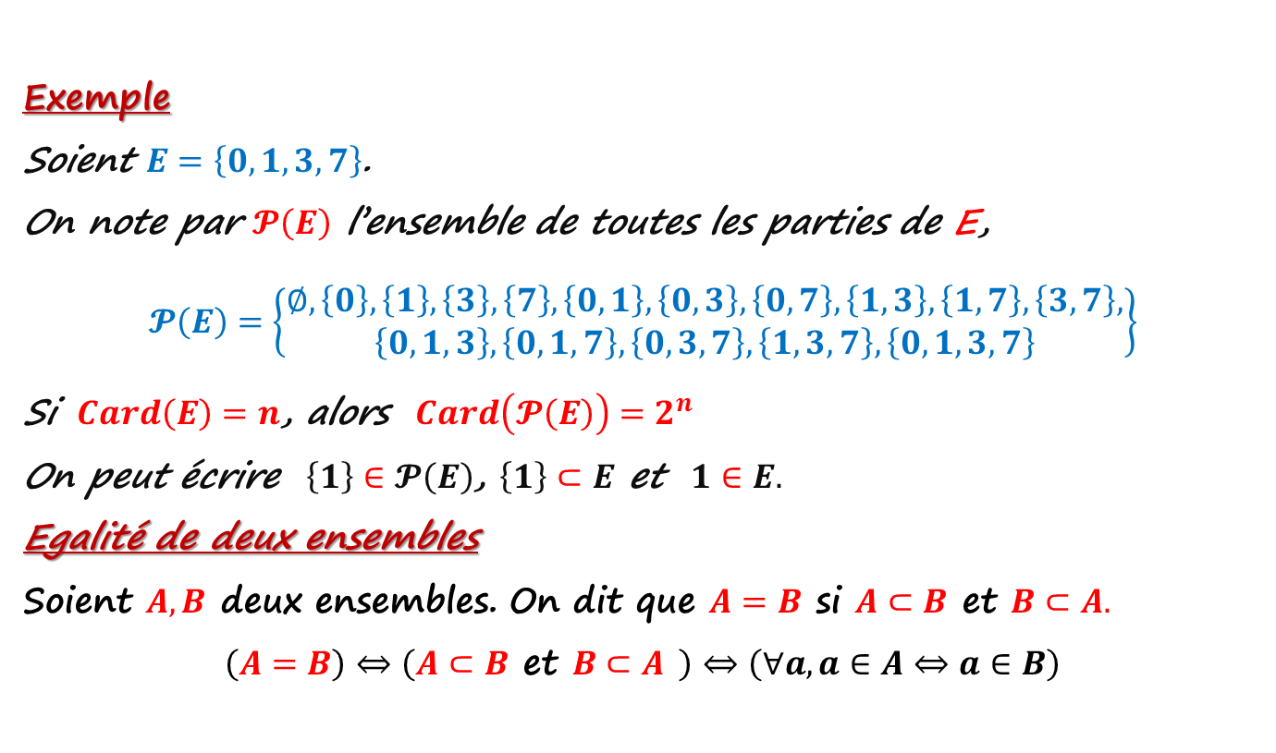
Partie d’un ensemble
Exemple
Soient $E=\left\{0,1,3,7\right\}$.
On note par $𝓟\left(E\right)$ l’ensemble de toutes les parties de E,
$$𝓟\left(E\right)=\left\{\begin{aligned}∅,\left\{0\right\},\left\{1\right\},\left\{3\right\},\left\{7\right\},\left\{0,1\right\},\left\{0,3\right\},\left\{0,7\right\},\left\{1,3\right\},\left\{1,7\right\},\left\{3,7\right\}, \\ \left\{0,1,3\right\},\left\{0,1,7\right\},\left\{0,3,7\right\},\left\{1,3,7\right\},\left\{0,1,3,7\right\}\end{aligned}\right\}$$
Si $Card\left(E\right)=n$, alors $Card\left(𝓟\left(E\right)\right)=2^{n}$
On peut écrire $\left\{1\right\}∈𝓟\left(E\right)$, $\left\{1\right\}⊂E$ et $1∈E.$
Egalité de deux ensembles
Soient $A, B$ deux ensembles. On dit que $A=B$ si $A⊂B$ et $B⊂A.$
$$\left(A=B\right)⇔\left(A⊂B \text{et} B⊂A \right)⇔\left(∀a,a∈A⇔a∈B\right)$$

Slide 6
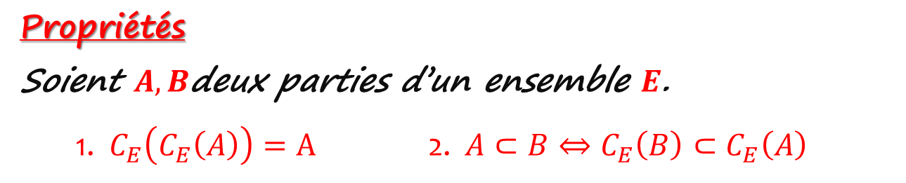
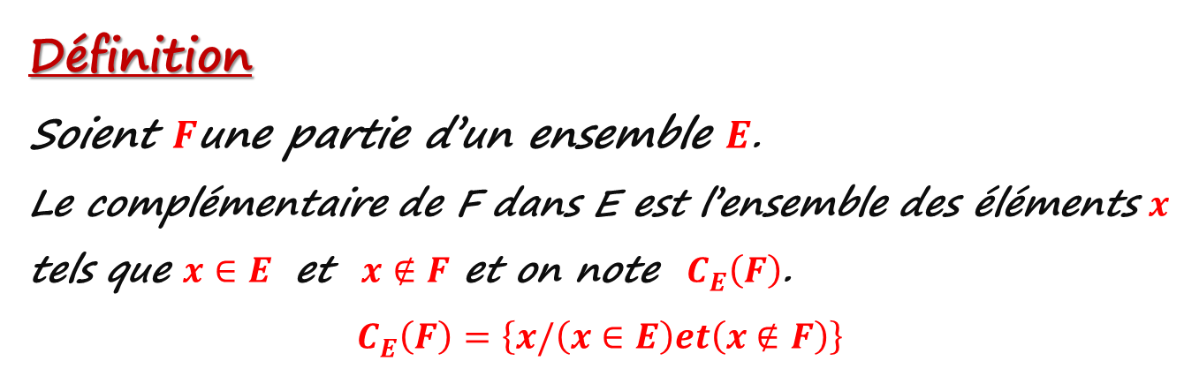
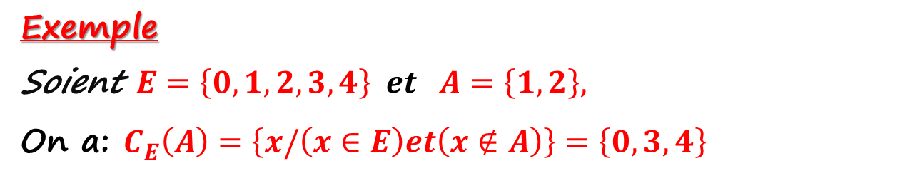
Définition
Soient $F$une partie d’un ensemble $E$.
Le complémentaire de F dans E est l’ensemble des éléments $x$ tels que $x∈E$ et $x∉F$ et on note $C_{E}^{}\left(F\right)$.
$$C_{E}^{}\left(F\right)=\left\{x/\left(x∈E\right)et\left(x∉F\right)\right\}$$
Complémentaire
Exemple
Soient $E=\left\{0,1,2,3,4\right\} et A=\left\{1,2\right\},$
On a: $C_{E}^{}\left(A\right)=\left\{x/\left(x∈E\right)et\left(x∉A\right)\right\}=\left\{0,3,4\right\}$
Propriétés
Soient $A,B$deux parties d’un ensemble $E$.
1. $C_{E}^{}\left(C_{E}^{}\left(A\right)\right)=A$ 2. $A⊂B⇔C_{E}^{}\left(B\right)⊂C_{E}^{}\left(A\right)$

Slide 7


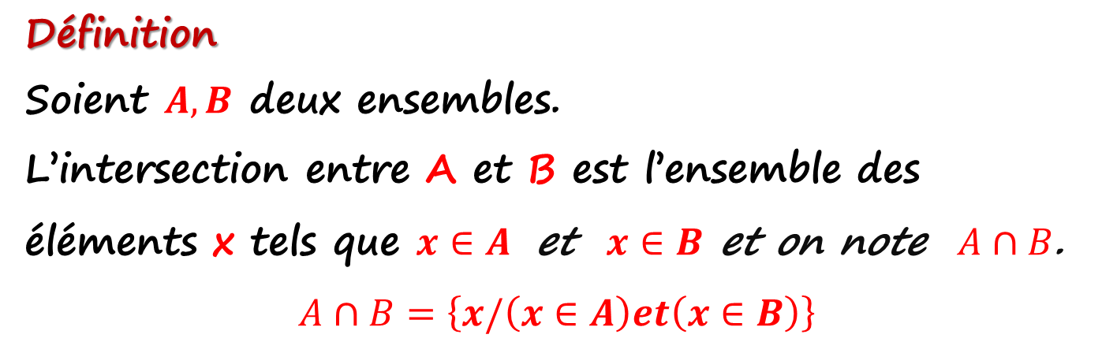

Intersection
Définition
Soient $A, B$ deux ensembles.
L’intersection entre A et B est l’ensemble des éléments x tels que $x∈A$ et $x∈B$ et on note $A∩B$.
$$A∩B=\left\{x/\left(x∈A\right)et\left(x∈B\right)\right\}$$
$$B$$
$$A∩B$$
$$A$$

Slide 8

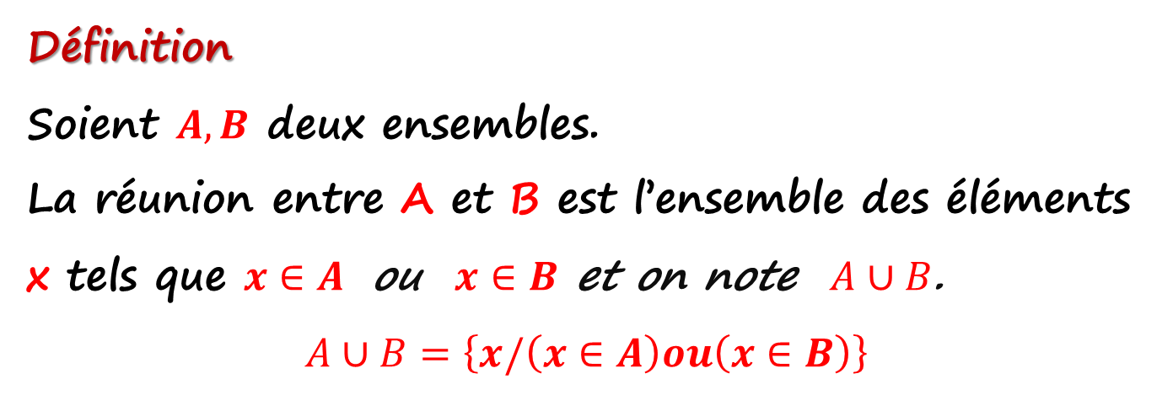


Réunion
Définition
Soient $A, B$ deux ensembles.
La réunion entre A et B est l’ensemble des éléments x tels que $x∈A$ ou $x∈B$ et on note $A∪B$.
$$A∪B=\left\{x/\left(x∈A\right)ou\left(x∈B\right)\right\}$$
$$B$$
$$A$$
$$A∪B$$

Slide 9

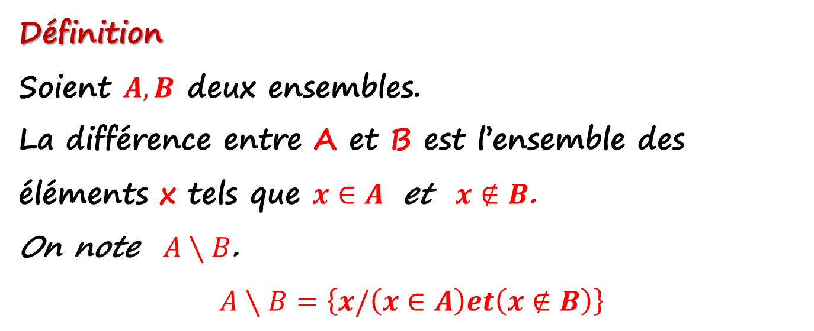


Différence
Définition
Soient $A, B$ deux ensembles.
La différence entre A et B est l’ensemble des éléments x tels que $x∈A$ et $x∉B$.
On note $A∖B$.
$$A∖B=\left\{x/\left(x∈A\right)et\left(x∉B\right)\right\}$$
$$B$$
$$A$$
$$A∖B$$

Slide 10
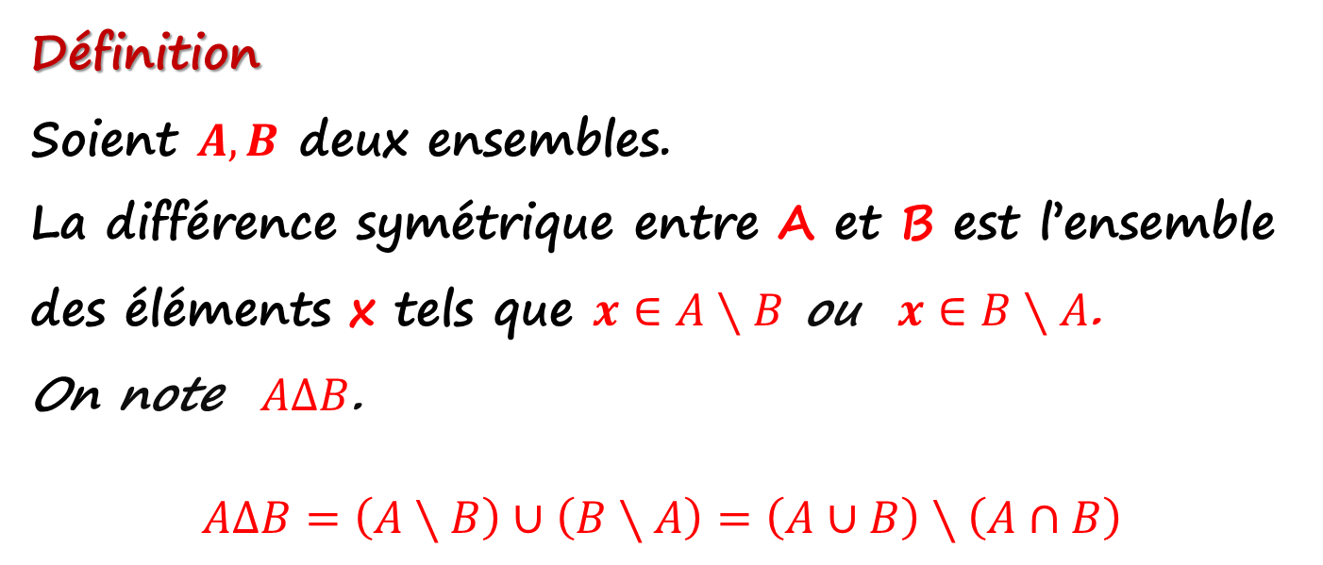



Différence symétrique
Définition
Soient $A, B$ deux ensembles.
La différence symétrique entre A et B est l’ensemble des éléments x tels que $x∈A∖B$ ou $x∈B∖A$.
On note $AΔB$.
$AΔB=\left(A∖B\right)∪\left(B∖A\right)=\left(A∪B\right)$ $∖\left(A∩B\right)$
$$B$$
$$A$$
$$AΔB$$

Slide 11
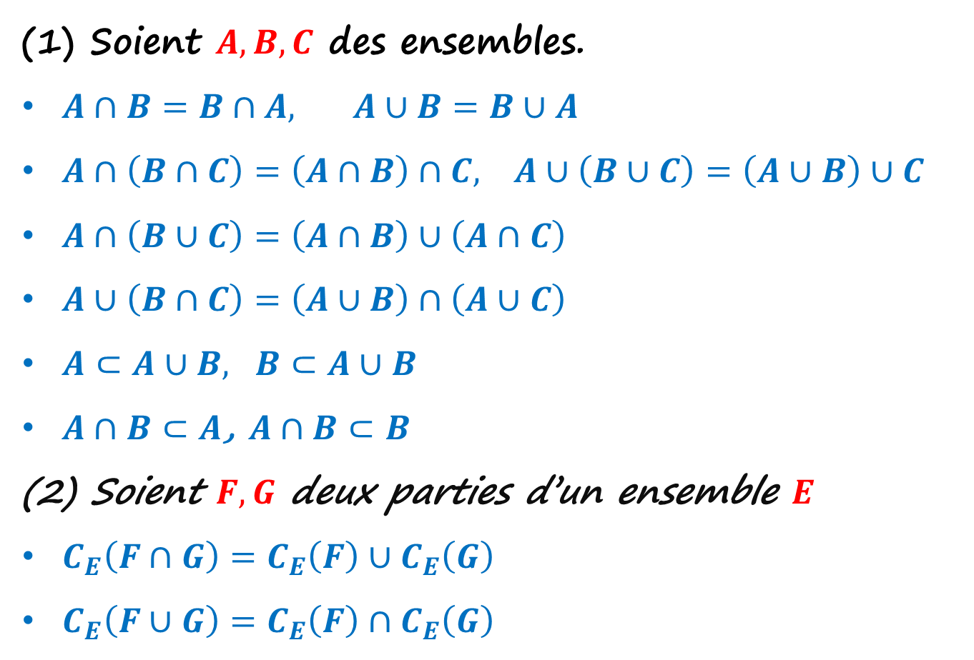
Propriétés
(1) Soient $A, B,C$ des ensembles.
$A∩B=B∩A, A∪B=B∪A$
$A∩\left(B∩C\right)=\left(A∩B\right)∩C, A∪\left(B∪C\right)=\left(A∪B\right)∪C$
$A∩\left(B∪C\right)=\left(A∩B\right)∪\left(A∩C\right)$
$A∪\left(B∩C\right)=\left(A∪B\right)∩\left(A∪C\right)$
$A⊂A∪B, B⊂A∪B$
$A∩B⊂A$, $A∩B⊂B$
(2) Soient $F,G$ deux parties d’un ensemble $E$
$C_{E}\left(F∩G\right)=C_{E}\left(F\right)∪C_{E}\left(G\right)$
$C_{E}\left(F∪G\right)=C_{E}\left(F\right)∩C_{E}\left(G\right)$

Slide 12
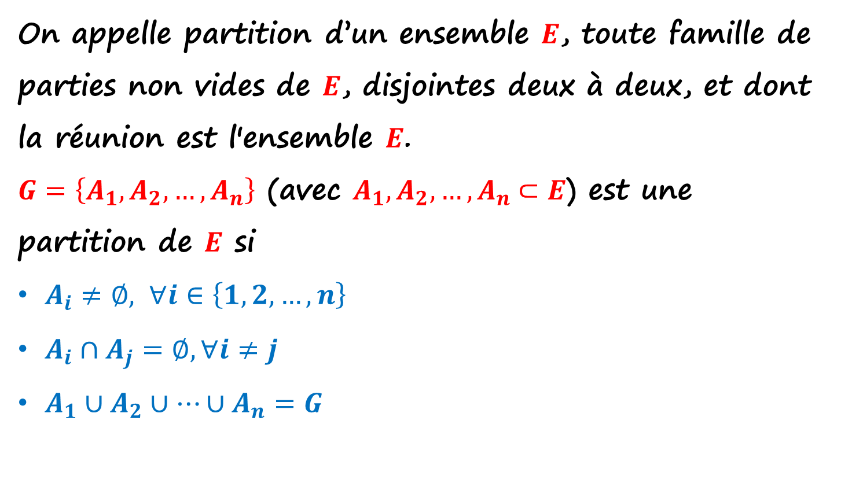
Partition d’un ensemble
On appelle partition d’un ensemble $E$, toute famille de parties non vides de $E$, disjointes deux à deux, et dont la réunion est l'ensemble $E$.
$G=\left\{A_{1},A_{2},…,A_{n}\right\}$ (avec $A_{1},A_{2},…,A_{n}$ $⊂E$) est une partition de $E$ si
$A_{i}≠∅, ∀i∈\left\{1,2,…,n\right\}$
$A_{i}∩A_{j}=∅, ∀i≠j$
$A_{1}∪A_{2}∪…∪A_{n}=G$

Slide 13
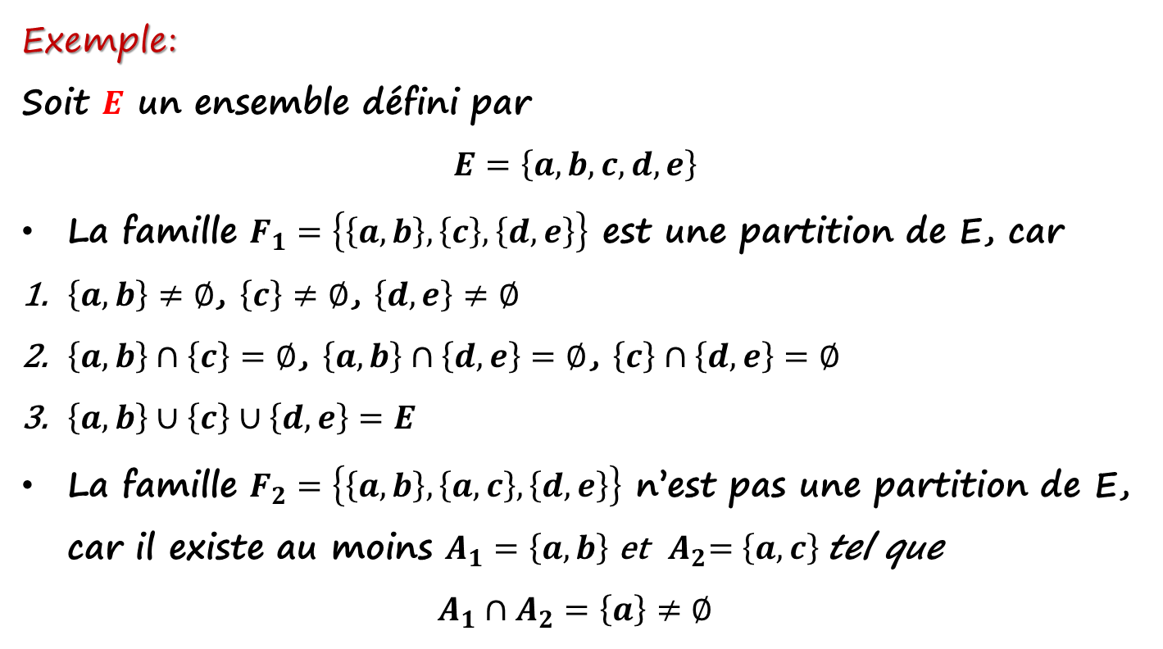
Partition d’un ensemble
Exemple:
Soit $E$ un ensemble défini par
$$E=\left\{a,b,c,d,e\right\}$$
La famille $F_{1}=\left\{\left\{a,b\right\},\left\{c\right\},\left\{d,e\right\}\right\}$ est une partition de E, car
$\left\{a,b\right\}≠∅$, $\left\{c\right\}≠∅$, $\left\{d,e\right\}≠∅$
$\left\{a,b\right\}∩\left\{c\right\}=∅$, $\left\{a,b\right\}∩\left\{d,e\right\}=∅$, $\left\{c\right\}∩\left\{d,e\right\}=∅$
$\left\{a,b\right\}∪\left\{c\right\}∪\left\{d,e\right\}=E$
La famille $F_{2}=\left\{\left\{a,b\right\},\left\{a,c\right\},\left\{d,e\right\}\right\}$ n’est pas une partition de E, car il existe au moins $A_{1}=\left\{a,b\right\}$ et ${ A}_{2}=\left\{a,c\right\}$ tel que
$$A_{1}∩A_{2}=\left\{a\right\}≠∅$$

Slide 14
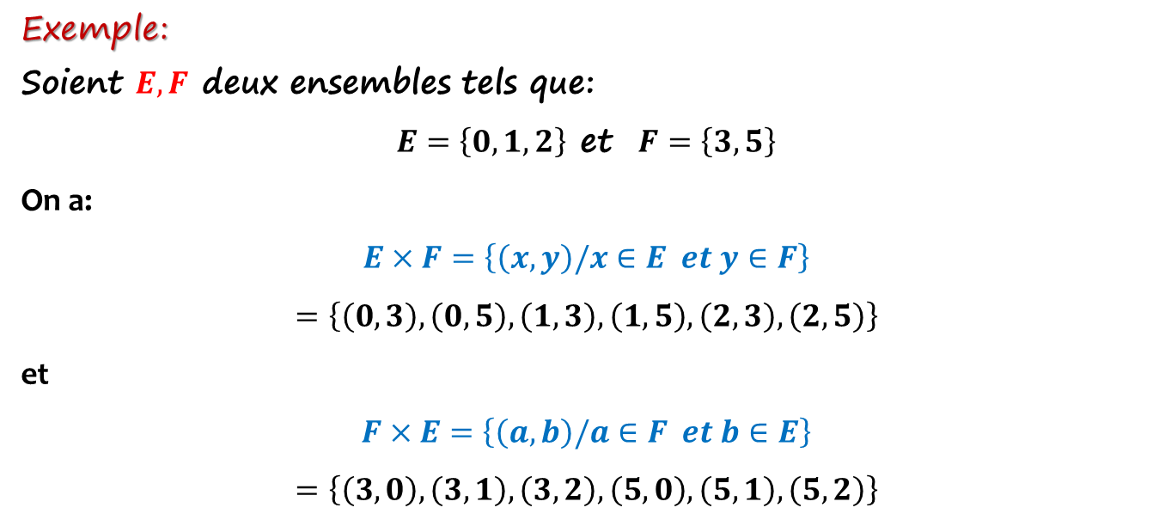
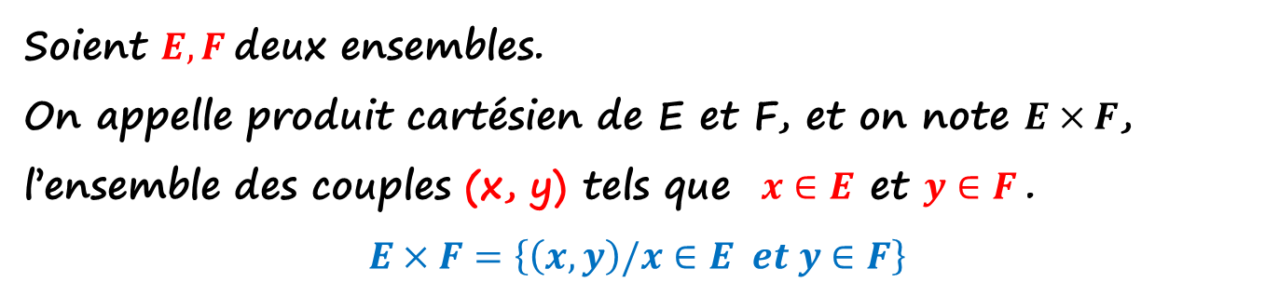
Produit cartésien
Soient $E, F$deux ensembles.
On appelle produit cartésien de E et F, et on note $E×F$, l’ensemble des couples (x, y) tels que $x∈E$ et $y∈F$.
$$E×F=\left\{\left(x,y\right)/x∈E et y∈F\right\}$$
Exemple:
Soient $E,F$ deux ensembles tels que:
$E=\left\{0,1,2\right\}$ et $F=\left\{3,5\right\}$
On a:
$$E×F=\left\{\left(x,y\right)/x∈E et y∈F\right\}$$
$$=\left\{\left(0,3\right),\left(0,5\right),\left(1,3\right),\left(1,5\right),\left(2,3\right),\left(2,5\right)\right\}$$
et
$$F×E=\left\{\left(a,b\right)/a∈F et b∈E\right\}$$
$$=\left\{\left(3,0\right),\left(3,1\right),\left(3,2\right),\left(5,0\right),\left(5,1\right),\left(5,2\right)\right\}$$

